Slide 1
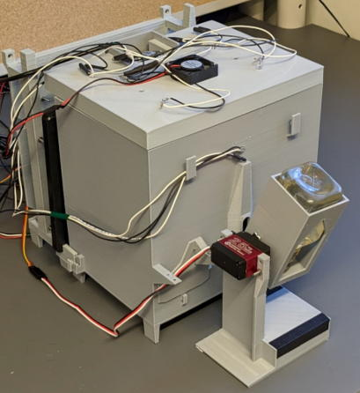
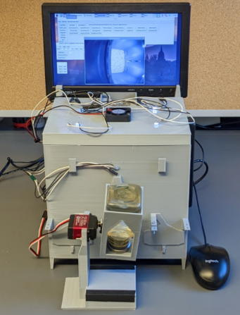
オペラントハウスを用いたビジネスの提案

Slide 2
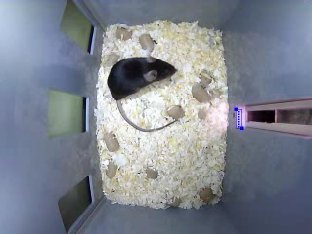
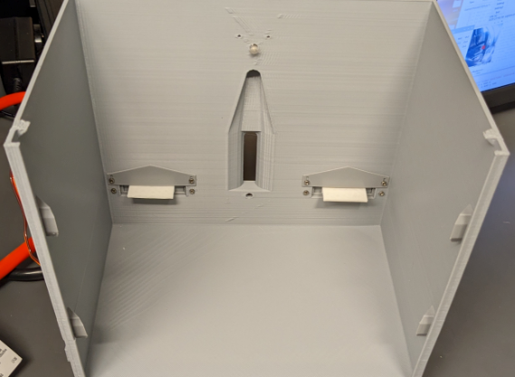
オペラントハウスとは？
・タッチスクリーンとレバーを用いてマウスの認知機能を
テストするオペラント条件付け装置。
・記憶力、注意力、理解力、執着性、視力、パターン分離
など様々な試験ができ、認知症や発達障害の研究に重要。
タッチレバー
タッチスクリーン

Slide 3

何が新しいのか？
＜従来型＞
＜オペラントハウス＞
30-60分毎にマウスを入れ替える必要がある。
→実験者を1人雇って張り付かせる事が必要
飼育ケージと解析装置が一体
→人件費が削減

Slide 4
オペラントハウス普及にあたっての課題
オペラントハウスはオープンソースプロジェクトであり、主婦でも作れる設計にした。しかしこれを生物系の研究者に見せるとほとんどの人が「売っていれば買いたいが自分で作るのは難しそう」という反応を示す。
誰かが作り販売しないと普及しない。

Slide 5

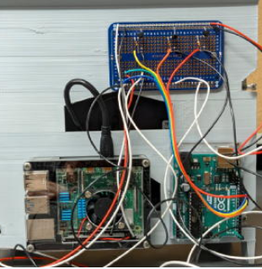
提案するビジネスモデル
＜副業としてオペラントハウスを作る場合＞
完成品や配線済のキットを
製作・販売
大学や企業の研究室

Slide 6
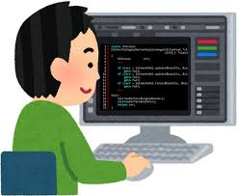
＜本業としてオペラントハウスを作る場合＞
完成品や配線済のキットを
製作・販売
大学や企業の研究室
新しい試験課題の作成依頼
受託サービス

Slide 7
課題作成受託サービスは大きな利益を見込める
・研究者の多くはやりたい実験があるがプログラミングが書けないため 諦めている。このような人々は課題作成代行サービスがあれば利用したいと
思っているが、そのようなサービスは存在しない。
・肌感覚では1課題30万円 (米国なら3,000ドル)で作れるなら多くの研究者が喜んで依頼するはず。また課題作成は慣れた人であれば1,2日もあれば可能。
・オペラント条件付け装置は人気機種1つが市場を独占する傾向が高い（※）。そのためオペラントハウスをホームケージ解析のデファクトスタンダードにしてしまえば、世界中の研究室から課題作成の依頼を得られ、大きな収益になる可能性が高い。（プリンターの印刷機とトナーの関係のように装置を安く売って、課題作成サービスで儲けるという仕組みもかなり有望だと思います）
※理由は以下の様に研究者は装置を選ぶからです
１ 実施したい実験を論文で見つける。
２ 論文で使用されたｵﾍﾟﾗﾝﾄ装置を購入する（その論文の結果を再現させたいため）。
３購入したオペラント装置で実験し論文を出す。
４その論文を他の研究者が見てまた同じものを購入する。
以上のサイクルが繰り返され、パソコンのOSの様に市場では1つの機種に人気が収束（ロックイン現象）していきます。
現在はMed associatesのオペラント装置がこれに当たります。

Slide 8
オペラントハウスのビジネスはリスク・ゼロ
・必要な設備は2万円程度で買える3Dプリンターとハンダ籠手
のみ
・部品は全てアマゾンで買えるのでパーツの調達も簡単

Slide 9
＜付録資料＞

Slide 10
オペラントハウスでどれくらいマンパワーを節約できるのかの1例
ここでは一般的な実験のパターンを従来型とオペラントハウスを使った場合とで
労働時間がどう変わるかシミュレーションしてみます
実験内容
マウス10匹を1日1時間掛かる試験を1か月間行った場合
従来型 (Med associates)
(装置4台: 210万円)
実験操作： 毎日3時間
データのチェック：毎日10分
____________________________
合計 125時間
(実験者は週末も働く必要あり)
オペラントハウス
(装置10台: 150万円)
データのチェック： 毎日10分
餌水の補充： 毎週15分
____________________________＿＿
合計 6時間
(実験者は日曜休む事も旅行する事も可能)
※材料費は1台あたり4-5万円程度

Slide 11
みなし需要
具体的にオペラント条件付け装置の販売台数のデータは持っていませんが、
2024年にオペラント条件付け装置を使った論文は世界で119本(2022),120本(2023),141本(2024)出ています (PubMed調べ)。
仮にオペラント装置を持つラボが5年に1報の割合で論文を出していると仮定するとオペラント装置を所有するラボは141 x 5 = 705存在する事になります。
仮にこの内の半数がオペラントハウスを10台導入したとすると3500台程度の需要になります。
また先進国では今後高齢化が進むため認知症研究の予算は増えると予想されます。認知症の研究では新しい治療をマウスに試して、認知症の初期症状であるワーキングメモリが改善するかという実験を繰り返すのですが、オペラント条件付け装置はそのような実験と親和性が高いため今後より需要は上がると予想されます。

